Slide 1
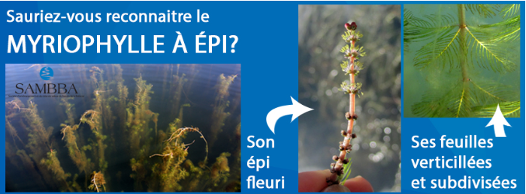
Qu’est-ce que le myriophylle à épi? What is the Eurasian watermilfoil?
https://www.erudit.org/fr/revues/natcan/2018-v142-n3-natcan03938/1050997ar/)
http://sambba.qc.ca/myriophylle-a-epi
Plante originaire d’Europe, d’Asie et du Nord de l’Afrique.
Introduite au Québec depuis les années 50, cette plante envahissante s’est d’abord propagée le long du fleuve Saint-Laurent. Elle est maintenant présente dans plusieurs lacs de l’Estrie, de la Montérégie, des Laurentides et de l’Outaouais, dont le lac des Plages, le lac des Îles, le lac Chapleau, le lac Hotte, le lac Vert, le lac Schryer et le lac St-Émile.
(Reconstitution historique de l’invasion du Québec par le myriophylle à épi (Myriophyllumspicatum) Romy Jacob-Racine et Claude Lavoie)

Slide 2
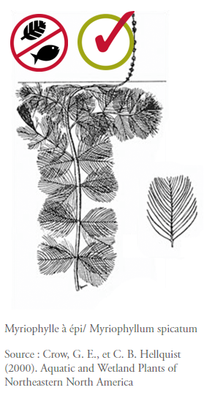
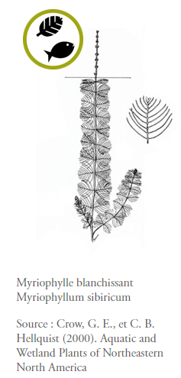
Sauriez-vous l’identifier? Could you identify it?
Plante aquatique vivace submergée et visible à la surface de l’eau.
Elle a des verticilles composés de trois à six
feuilles à l’apparence de plumes.
Les feuilles sont divisées et composées de
douze à vingt-quatre paires de folioles, dont
l’extrémité semble tronquée.
Distance d’un cm entre les verticilles
Les fleurs sont en épis sur les tiges
émergentes, bourgeons très rouges
(floraison en juillet).
Il se distingue du myriophylle indigène par
des groupes de feuilles beaucoup plus
rapprochés, des feuilles flasques hors de
l’eau et davantage de folioles.
Source: https://www.creat08.ca/milieux-humides-1

Slide 3
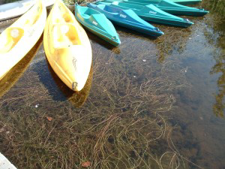
Quels sont les problèmes causés par cette plante? What is the problem with this plant?
Le myriophylle à épi se propage beaucoup plus rapidement que les autres plantes.
Elle envahit le plan d’eau, forme des herbiers denses et profonds de un à dix mètres et rend les activités nautiques (baignade, pêche, promenade en bateau, canot, pédalo, kayak) impossibles.
ttp://www.obvcapitale.org/plans-directeurs-de-leau-2/attachment/myriophylle-a-epi-au-lac-delage-3

Slide 4
Comment se répand-elle? How does it spread?
La plante se répand d’un plan d’eau à un autre par les embarcations et leur remorque.
La navigation de plaisance et les activités aquatiques la propagent facilement.
Les stolons, les racines et les pousses basses de la plante persistent
tout l’hiver.
Sa croissance débute quand la température de l’eau atteint 15°C.
Sa croissance est rapide et hâtive, ce qui l’avantage par rapport aux autres plantes indigènes.
Elle se sectionne d’elle-même à la fin de l’été et se répand.
Source : http://www.environnement.gouv.qc.ca/biodiversite/especes-exotiques-envahissantes/myriophylle-epi/index.htm

Slide 5
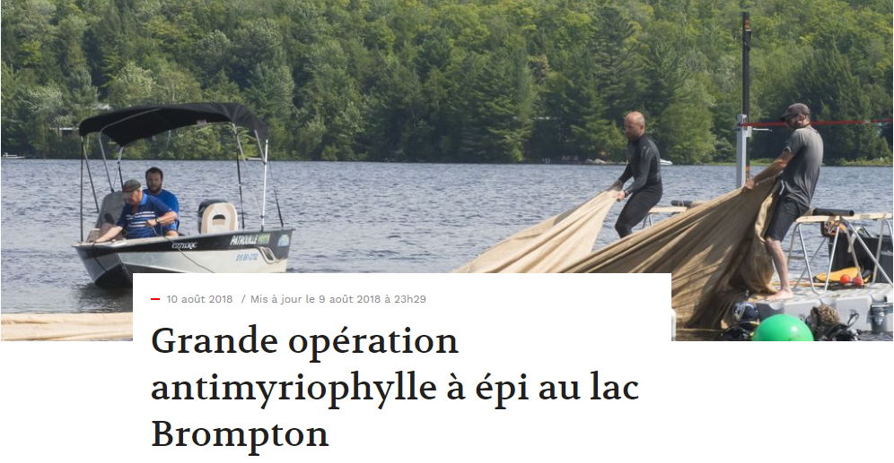
Comment l’éliminer? How to eradicate it?
Très difficile!
Very difficult!
La méthode préconisée est d’empêcher sa croissance verticale en la couvrant d’une toile de jute épaisse.
Opération compliquée et couteuse!
Couvrir l’herbier, l’ancrer avec des poids et la surveiller!
La municipalité de Brampton a dépensé 65 000$ en 2018.
À Ste-Marguerite-du-Lac-Masson, 6000$ en 2 jours pour extraction
Au lac des Plages, on parle de dizaines de milliers de dollars et la mobilisation de nombreux bénévoles toutes les fins de semaines de mai à septembre et le problème est loin d’être sous contrôle!
Source : https://www.latribune.ca/actualites/estrie-et-regions/grande-operation-antimyriophylle-a-epi-au-lacbrompton-9a49a22442728b6959b6c1750246b321

Slide 6
Si on en découvrait au lac Gagnon… If we do find some in lac Gagnon…
Circonscrire l’endroit autour de l’herbier et y interdire tout passage.
Obtenir l’autorisation du Gouvernement provincial et du financement pour lancer une opération d’élimination.
Ceci pourrait prendre du temps et pendant ce temps, l’herbier continuerait de prendre de l’ampleur.

Slide 7
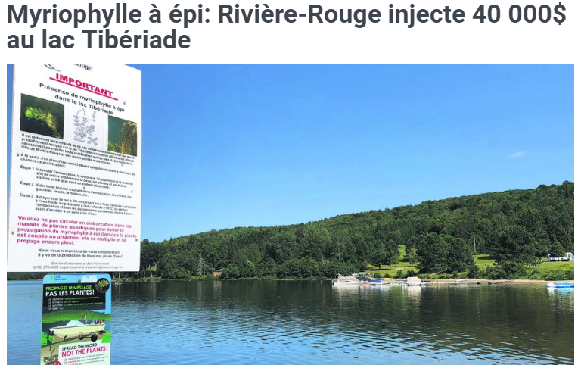
Quels seraient les impacts sur la vie au lac? What would be the impacts for us all?
Impossibilité d’utiliser le plan d’eau avoisinant l’herbier sans accélérer la propagation de la plante.
Diminution importante et
immédiate de la valeur marchande
des chalets.
Réduction de l’assiette fiscale de la
municipalité, donc réduction des
services offerts à tous les résidents
de Duhamel.
https://lecourant.ca/articles/3412-myriophylle-a-epi-riviere-rougeinjecte-
40-000-au-lac-tiberiade.html

Slide 8
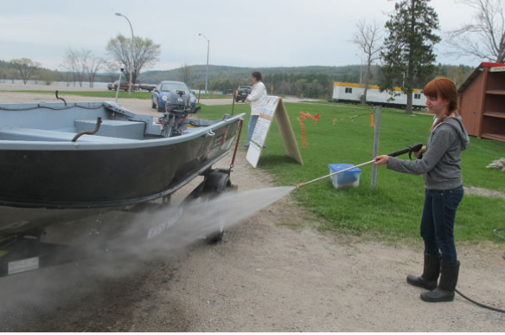
La solution? La prévention et l’éducation! The solution? Prevention and education!
Vous pouvez faire votre part
en lavant les embarcations, équipements nautiques et remorques qui arrivent d’un autre plan d’eau.
Où: Derrière l’édifice de la municipalité à Duhamel
Aide-mémoire pour l’inspection et le lavage des embarcations : http://www.obvt.ca/fichiers/160421%20KG%20aide%20memoire_inspection-lavage.pdf
en sensibilisant vos voisins aux dangers de propagation.
en soutenant le projet des sentinelles amorcé l’an dernier et en inspectant la berge devant votre propriété.

Slide 9
Les sentinelles du lac Gagnon
Ce projet a été amorcé en 2020 en partenariat avec la municipalité de Duhamel et l’OBV. Son but est de détecter de façon précoce la présence de myriophylle à épi et d’alerter les autorités rapidement.
Une trentaine de bénévoles examinent les berges à la recherche de myriophylle à épi. L’idée est de prendre quelques minutes, une fois au cours de l’été, pour examiner les plantes aquatiques lors d’une sortie en kayak, en canot, en planche à pagaie, en apnée, etc. Il suffit par la suite d’aviser par courriel la personne en charge du dossier à L’APLG pour lui dire si oui ou non vous avez détecté du myriophylle à épi.
Une courte formation est donnée en juillet chaque année. L’équipement nécessaire à l’inspection est également remis. (aquascope, aide-mémoire, fiche d’identification, drapeau à l’effigie de la municipalité)
On a besoin de renforts. Certaines sections sont très longues à examiner
et il reste des sections à évaluer. Chacun peut faire sa part!

Slide 10
Autres actions de prévention utiles
Informez-vous sur les plantes aquatiques exotiques envahissantes et, au fil du temps, notez les changements que vous observez près de votre chalet. Le site suivant regorge d’information : http://www.environnement.gouv.qc.ca/eau/paee/index.htm
Rendez votre berge moins intéressante pour le myriophylle à épi. Revégétalisez la bande riveraine de votre propriété, car en plus de limiter l’érosion, vous rétablissez le rôle de filtre joué par la végétation riveraine et amoindrissez les méfaits des engrais, des pesticides et des sédiments contenus dans les eaux de ruissellement. De plus, vous créez un écran solaire pour limiter le réchauffement de l’eau, et vous offrez des habitats, de la nourriture et des abris à la faune. Le site suivant vous aidera : https://quebecvert.com/nos-publications/vegetalisation-des-bandes-riveraines
Tenez-vous au courant des projets et de la politique de la municipalité en ce qui concerne le myriophylle à épi et n'hésitez pas à demander des renseignements aux élus municipaux et aux membres de l'exécutif de l'APLG.

Slide 11
En conclusion In conclusion
À notre connaissance, le myriophylle à épi n’est pas présent au Lac Gagnon. Toutefois, il est présent dans plusieurs lacs autour de nous. Étant donné sa proximité aux lacs de Duhamel, il faudra redoubler nos efforts de prévention pour empêcher cette plante de s’implanter chez nous. Mais ces efforts ne sont rien en comparaison aux efforts et aux budgets qu’il faudra déployer si le Lac Gagnon devenait infesté.
Si vous avez des commentaires ou des suggestions, n’hésitez pas à nous en faire part en nous écrivant à l’adresse courriel info@aplg.ca.
L’APLG continuera de travailler avec la municipalité, l’OBV et les autres associations de lacs environnants pour augmenter la sensibilisation de tous et pour que le lavage des embarcations soit fait de façon rigoureuse et pratique.
Prévention, sensibilisation, éducation: la responsabilité de tous!
Merci à Paul St-Georges, bénévole et à toutes les sentinelles!

